Slide 1

GAISMA SPĪD
TUMSĀ
3.tēma 20.aprīlī, 2024

Slide 2
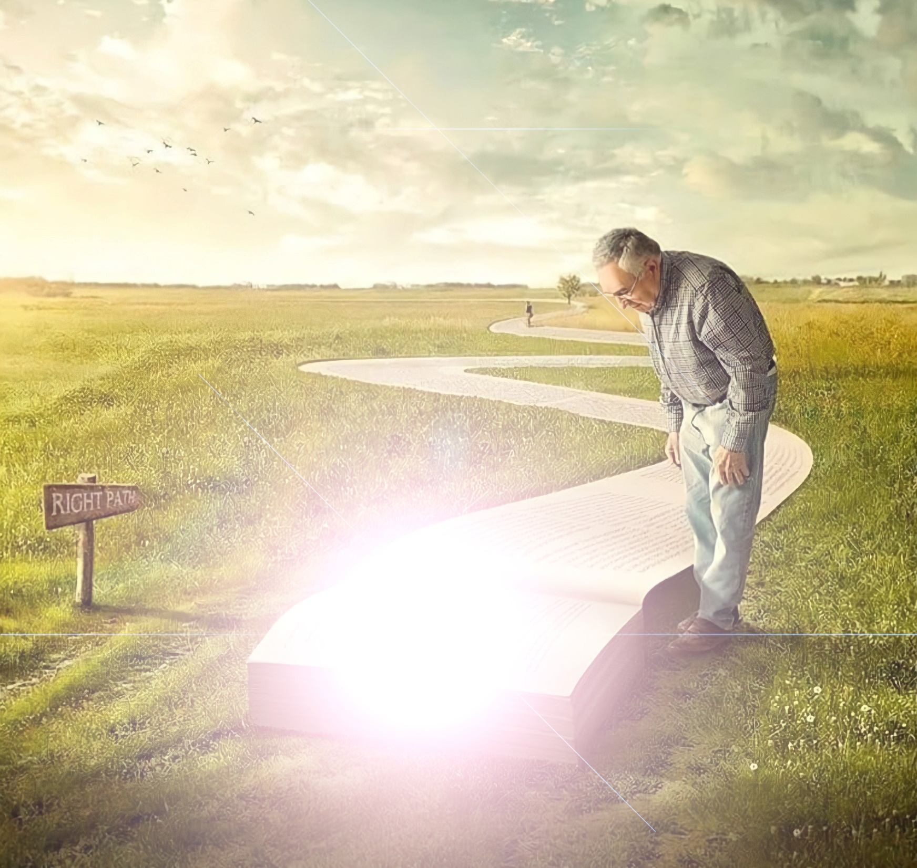
“Tad Jēzus viņiem sacīja: "Vēl mazu brīdi Gaisma ir pie jums. Staigājiet, kamēr jums ir Gaisma, lai tumsība jūs neapņem. Jo, kas tumsā staigā, nezina, kurp viņš iet.”
(Jāņa 12:35)

Slide 3

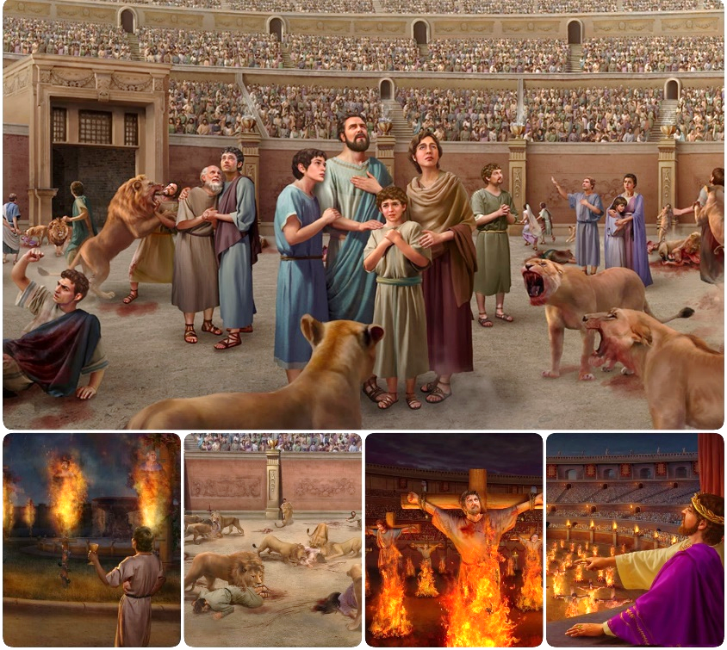
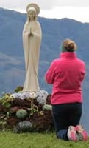

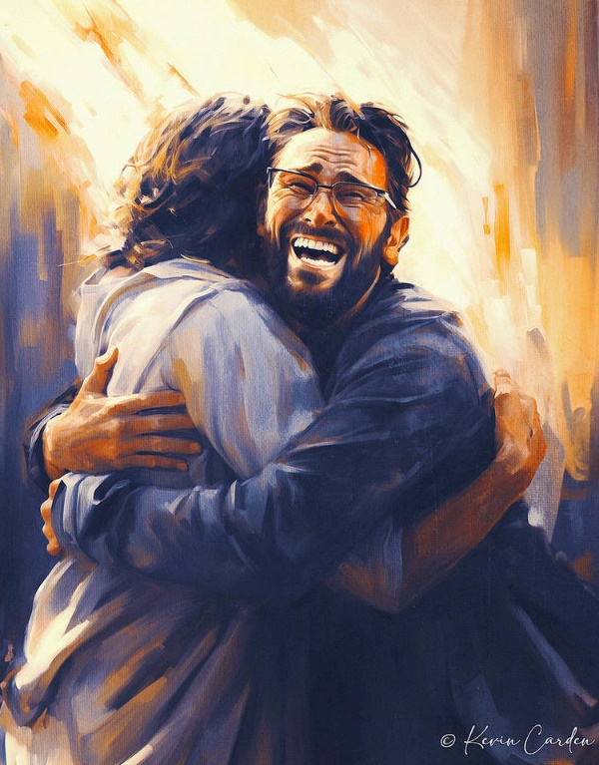








Karš kaujā tiek uzvarēts vai zaudēts.
Kad sātans zaudēja cīņu vajāšanās, viņš izdomāja jaunu plānu - kompromisu. Patiesības un melu sajaukums ir ievilinājis miljonus, lai tie pieņemtu viltotu, nedzīvu patiesību.
Mūsu vienīgā aizsardzība šajā cīņā turēties pie Jēzus un Viņa Svētā Vārda. Viņš ir Patiesība un Dzīvība!
Cīņa par patiesību:
Sātana viltīgā stratēģija.
Mežonīgi vilki.
Cīņa par Dieva Vārdu:
Vārda pasargāti.
Cilvēku domas ārpus Rakstiem.
Cīņa par prātu.

Slide 4

CĪŅA PAR PATIESĪBU

Slide 5


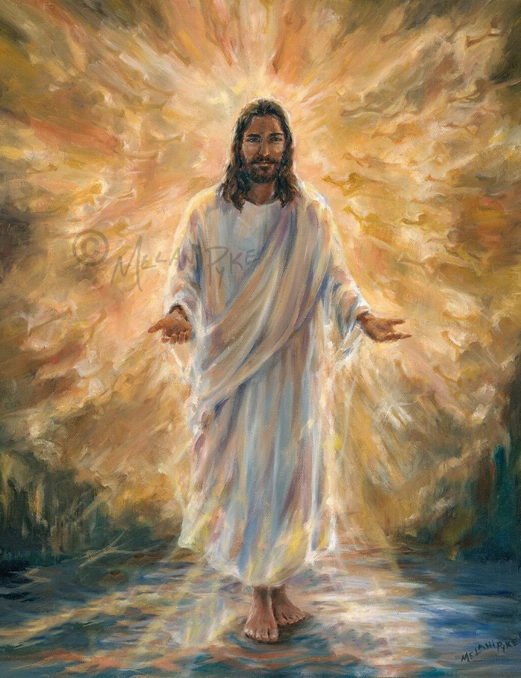
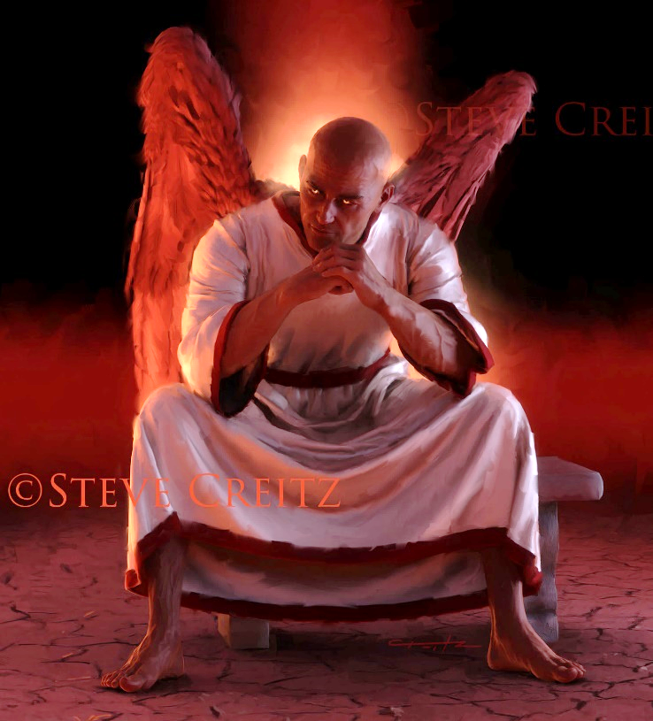
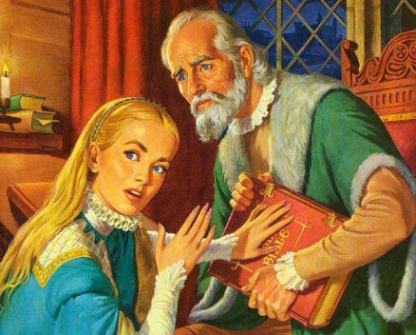
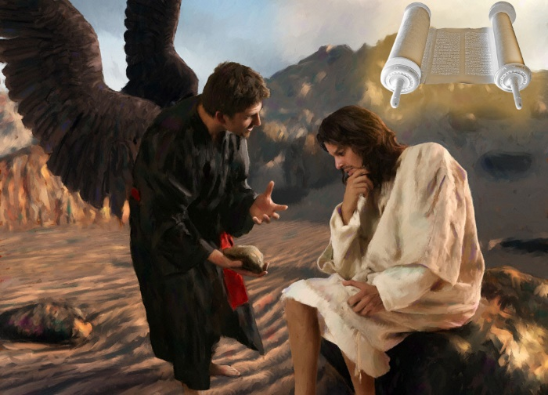
SĀTANA VILTĪGĀ STRATĒĢIJA
“Jēzus: "ES ESMU ceļš, patiesība un dzīvība; neviens netiek pie Tēva kā vien caur Mani.” (Jņ.14:6)
Jēzus ir Patiesība un līdz ar to visas patiesības Tēvs (Jņ.14:6). Viss, kas ir drošs, viss, kas ir uzticams, viss, kas ir patiess, nāk no Viņa. Viņa Patiesība rada dzīvību mūsos.
Gluži pretēji, sātans ir melu tēvs (Jņ.8:44). Katrs malds, katra ļaunprātīga viltība, katra sagrozīta patiesība nāk no viņa. Un viņa meli rada mūsos nāvi.
Konfrontācijā ar ienaidnieku Jēzus izmantoja Bībeli kā patiesības Avotu: "Stāv rakstīts" (Mat.4:4; 21:13).
Tāpēc velns ir centies iznīcināt Bībeli, vai nu slēpjot to, vai arī sagrozot. Un viņam tas izdevās (lai gan ne pilnībā) ar Romas baznīcas starpniecību viduslaikos (sauktie "tumšie viduslaiki").

Slide 6


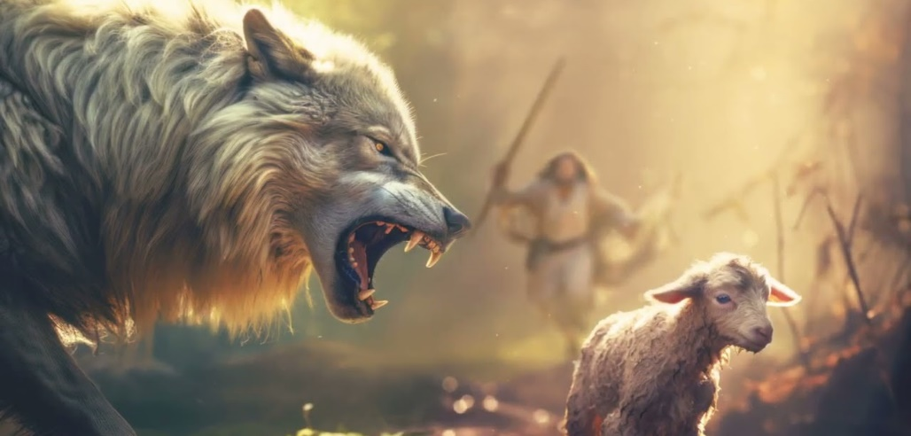
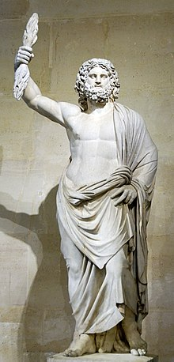
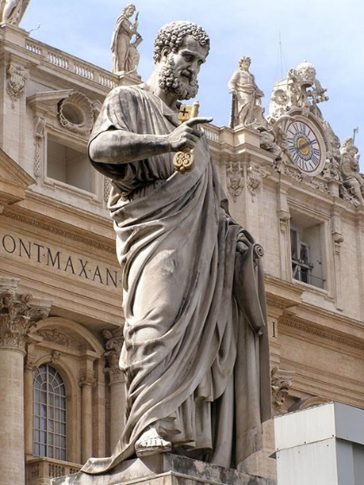
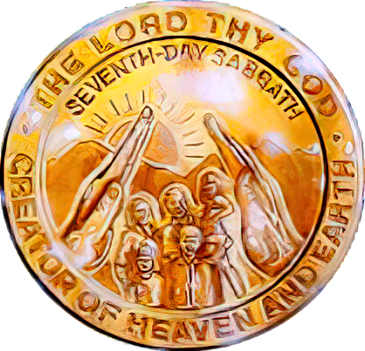

MEŽONĪGI VILKI
“Es zinu, ka pēc manas aiziešanas pie jums iebruks plēsīgi vilki, kas nesaudzēs ganāmo pulku. No jūsu pašu vidus celsies vīri, ačgārnības runādami, lai aizrautu mācekļus sev līdzi.” (Ap.d.20:29-30)
Atvadoties no efeziešu vecajiem, Pāvils pauda bažas par ārējām un iekšējām problēmām, ar kurām viņiem nāksies saskarties nākotnē (Ap.d.20:29-30).
Plēsīgi vilki. No 64. līdz 311. gadam (Serdikas tolerances edikts) Baznīca cieta no nežēlīgām Romas impērijas vajāšanām.
Ļaunprātīgi cilvēki. Sākot ar 4. gadsimtu, Baznīcā ienāca neatgriezti vīri, kuri sajauca pagānismu ar patiesību.
Romas dieva Jupitera statuja uz Kapitolija kalna Romā, tika atkārtoti izmantota un pārveidota par svētā Pētera statuju.
Sātans izmantoja savu "iekšējo" stratēģiju, lai sagrozītu patiesību un ieviestu draudzēs elkdievību un svētdienas svinēšanu.
Kā Pāvils brīdināja, šīs kļūdas tika pieņemtas un paliks līdz laika galam starp tiem, kas nevēlas zināt patiesību (2.Tes.2:7-12). Noslēgumā cīņas pamatā būs kompromiss attiecībā uz sabatu.

Slide 7

CĪŅA PAR DIEVA VĀRDU

Slide 8

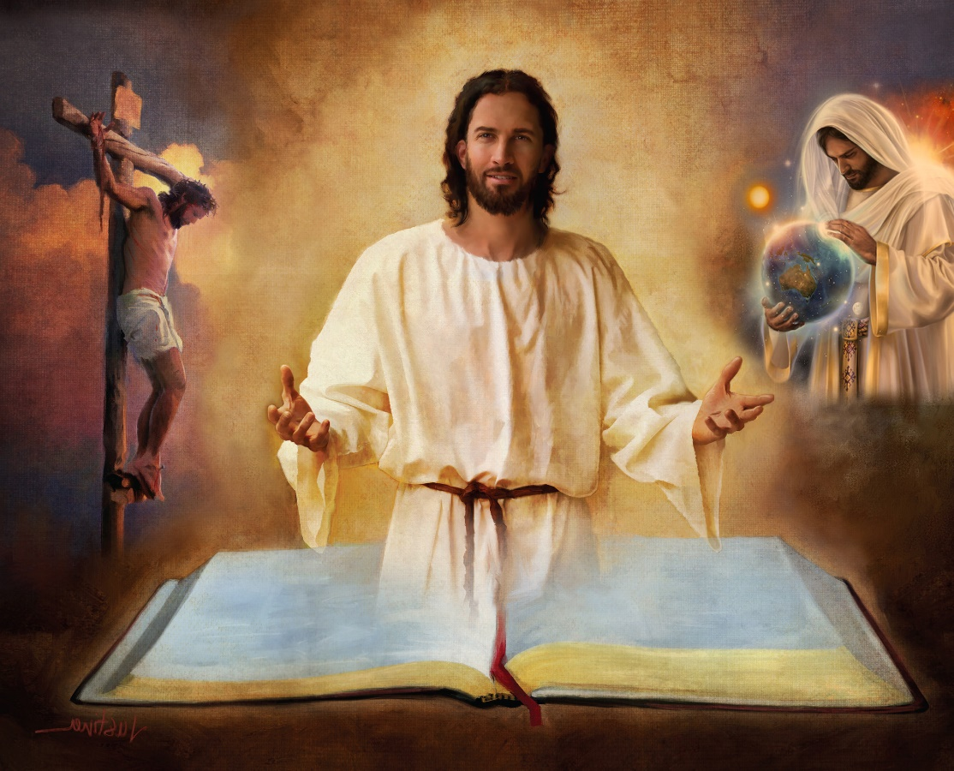
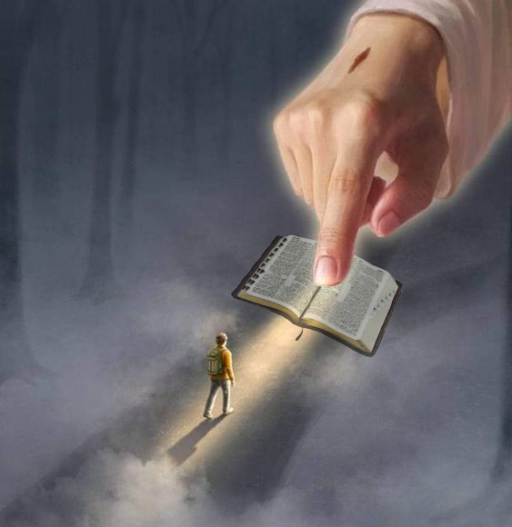
VĀRDA PASARGĀTI
“Svētī tos patiesībā; Tavi Vārdi ir patiesība.” (Jāņa 17:17)
Bībele ir nekļūdīga Dieva gribas atklāsme. Tajā ir atklāts debesu plāns cilvēces glābšanai.
Tāpēc mūsu drošība ir atrodama tikai Bībelē un katrā no tās grāmatām, nodaļām un pantiem (2.Tim.3:16).
Tajā mēs atrodam velna stratēģiju, radīšanu, Jēzus piedzimšanu, dzīvi, nāvi, augšāmcelšanos un aizlūgšanu, grēku piedošanu, otro atnākšanu, mūžīgo dzīvi Jaunajā zemē.....
“Tavs Vārds ir manu kāju spīdeklis un gaišums uz maniem ceļiem.” (Ps.119:105)
Ja noraidām daļu no Vārda (piemēram, 1.Moz.1. un 2.n. par radīšanas aprakstu), noraidot jebkuru no tajā mācītajām doktrīnām. Tad, kāda drošība būtu, lai uzticētos pārējai Bībeles daļai?
“Tavi Vārdi, apgaismo un dara vientiesīgos gudrus.”
(Ps.119:130 )

Slide 9

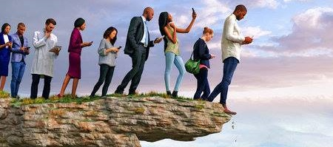


CILVĒKA DOMAS ĀRPUS RAKSTIEM
“Dažam cilvēkam kāds ceļš iesākumā visai patīk, bet beigu beigās tas viņu tomēr noved nāvē.” (S.pam.16:25)
Ja Dievs ir iedvesmojis Bībeli, tad kurš var to interpretēt (2.Pēt.1:20; Jņ.14:26)?
Bez Svētā Gara palīdzības neviens cilvēks nespēj pareizi interpretēt Bībeli, jo "kam nav Gara, tas nepieņem to, kas nāk no Dieva Gara, jo viņam tā ir ģeķība. Viņš to nespēj saprast, jo tas ir garīgi apspriežams" (1. Kor .2:14).
Cilvēciskās domāšanas piemērs ir augstā kritika, kas kopš 18. gadsimta ir piedāvājusi "zinātnisku" Bībeles interpretāciju.
Tās pamatpieeja ir brīnumu noliegšana un nākotnes paredzēšanas neiespējamība. Saskaņā ar šo pieeju, kādu labumu mēs varam gūt no Dieva Vārda, ja noliedzam tās spēku vai spēju zināt nākotni, kas mūs sagaida?
Nav šaubu, ka ienaidnieks izdomā ceļus, kas šķiet taisni, bet viņa mērķis ir nāve (Sal .pam.16:25).

Slide 10

E. G. V. (Izvēlētie ziņojumi, 1. sējums, 17. lpp.)
"Garīgā tumsa ir pārklājusi zemi un bieza tumsa - cilvēkus. Daudzās draudzēs valda skepse un neticība attiecībā uz Rakstu skaidrojumu. Daudzi, ļoti daudzi šaubās par Svēto Rakstu patiesumu un patiesību. Cilvēciskā domāšana un cilvēka sirds iztēle grauj Dieva Vārda iedvesmu [...].
Šī Svētā Grāmata ir izturējusi sātana uzbrukumus, kurš ir apvienojies ar bezdievjiem, lai visu, kas ir dievišķa rakstura, apvilktu ar mākoņiem un tumsu. Taču Kungs ar Savu brīnumaino spēku ir saglabājis šo Svēto Grāmatu tās pašreizējā formā kā karti jeb ceļa rādītāju cilvēcei, lai norādītu mums ceļu uz debesīm....."

Slide 11

CĪŅA PAR PRĀTU

Slide 12

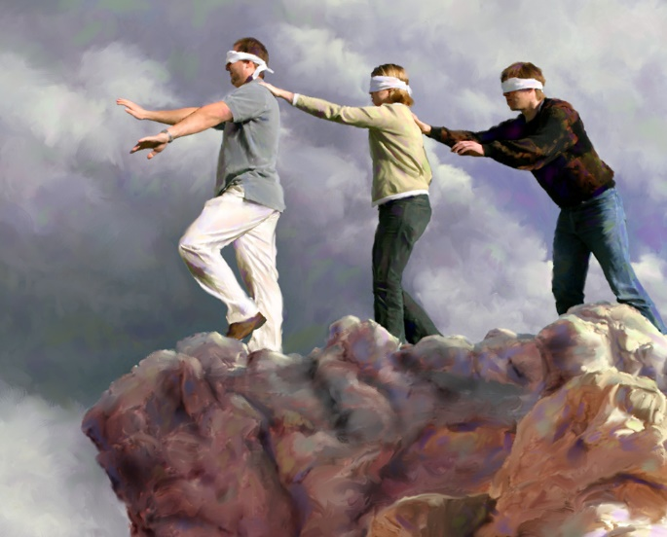
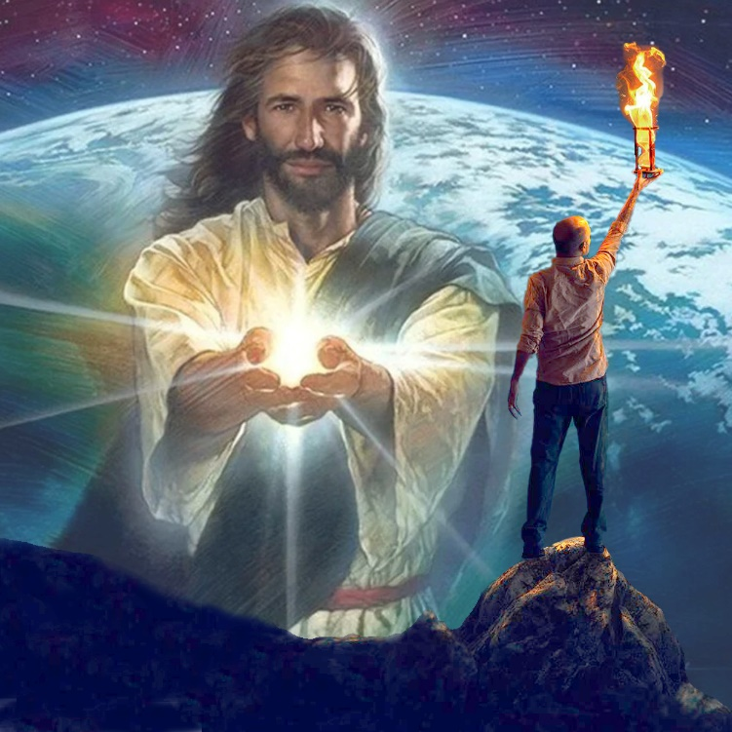
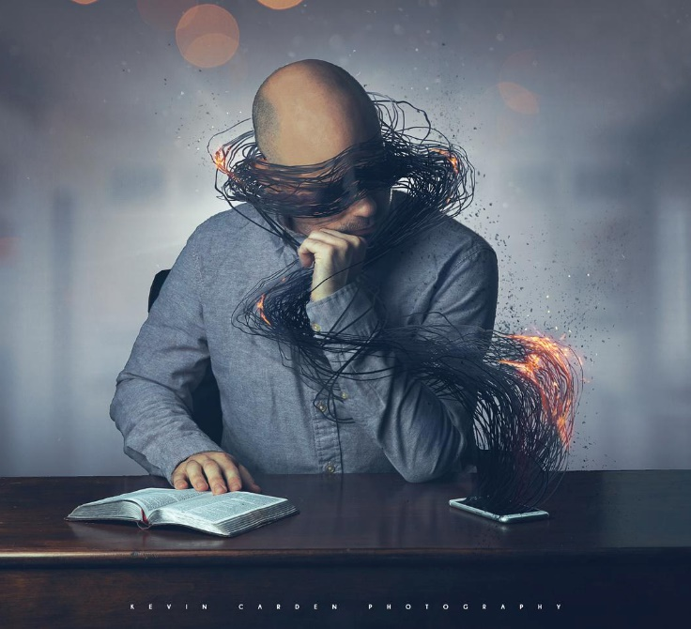
“kuriem šīs pasaules dievs ir apstulbojis neticīgo sirdi, ka tiem nespīd Kristus godības evaņģēlija gaišums, kas ir Dieva attēls.” (2.Kor.4:4)
Kāds spāņu sakāmvārds saka: "Sliktākais, ja aklais nevēlas redzēt." Tas nozīmē, ka ir bezjēdzīgi pārliecināt cilvēku redzēt to, ko viņš nevēlas redzēt. Tā tas ir ar tiem, kurus "šīs pasaules dievs" ir apstulbojis (2.Ko r.4:4).
Zināšanu trūkums tiem, kas pazuduši, nav tāpēc, ka viņiem nebūtu iespējas zināt. Tas ir tāpēc, ka viņi nevēlas zināt. Velns ir aizņēmis viņu prātus ar daudzām lietām, kas neļauj viņiem domāt par to, kas patiešām ir svarīgs viņu glābšanai.
Taču nevienam nav jāpaliek garīgā prāta tumsā. Ir dota gaisma, kas vēlas un to grib pieņemt, tad var tikt apgaismots: "Gaisma [Jēzus] spīd tumsībā, bet tumsība to neuzņēma" (Jņ.1:5).
Tie, kas pieņem patiesības Gaismu, var atcelt ienaidnieka darbu un izgaismot tumsu ar Jēzus Gaismu.

Slide 13

“Visiem, kas dodas ceļā uz debesīm, ir vajadzīgs drošs Ceļvedis. Mums nav jāvadās pēc cilvēciskas gudrības. Mūsu privilēģija ir klausīties Kristus balsī, kas mūs uzrunā ceļā, un Viņa Vārdi vienmēr ir gudrības Vārdi. ...
Sātans ar lielu centību strādā, lai cilvēku dvēselēs radītu postu. [...] Mūsu vienīgā drošība ir cieši sekot Kristum, staigājot Viņa gudrībā un praktizējot Viņa patiesību. Mēs ne vienmēr varam ātri atklāt sātana darbību; mēs nezinām, kur viņš liek savas lamatas. Bet Jēzus izprot ienaidnieka viltīgās viltības, un Viņš var noturēt mūsu kājas uz droša ceļa."
E. G. V. (Mūsu augstais aicinājums, 10. janvāris)

